Slide 1
Урок английского языка
для 2-го класса по теме «My Family»
Учителя МБОУ Лицей №130 имени академика М.А. Лаврентьева
Кяупа Елены Анатольевны
Цель урока:
введение лексики и формирование речевых умений по теме «Моя семья».
г. Новосибирск

Slide 2


Good morning, children!
Nice to see you!
Доброе утро, дети!
Рада вас видеть!
Listen to a song, say the words you hear.
Послушай песенку, скажи какие слова ты слышишь.

Slide 3


Slide 4
Если вы услышали слова daddy, mummy, brother, sister, baby, вы - МОЛОДЦЫ!
Сегодня мы будем проходить тему
«Моя семья». По-английски «My Family».

Slide 5
Now open your vocabulary and write down some new words.
Теперь откройте словари и запишите новые слова.

Slide 6
Англ. слово
Транскрипция
Перевод
Module 1. My Family
1) mummy
|ˈmʌmɪ|
мамочка
2) daddy
|ˈdædɪ|
папочка
3) brother
|ˈbrʌðə|
брат
4) sister
|ˈsɪstə|
сестра
5) baby
|ˈbeɪbɪ|
малыш
6)This is my…
|ˈðɪs ɪz maɪ|
Это моя…
7) big
|ˈbɪg|
большой
8) small
|ˈsmɔːl|
маленький

Slide 7


Англ. слово
Жми сюда
Транскрипция
Перевод
Listen and repeat. Click here
1) mummy
|ˈmʌmɪ|
мамочка
2) daddy
|ˈdædɪ|
папочка
3) brother
|ˈbrʌðə|
брат
4) sister
|ˈsɪstə|
сестра
5) baby
|ˈbeɪbɪ|
малыш
6)This is my…
|ˈðɪs ɪz maɪ|
Это моя…
7) big
|ˈbɪg|
большой
8) small
|ˈsmɔːl|
маленький

Slide 8
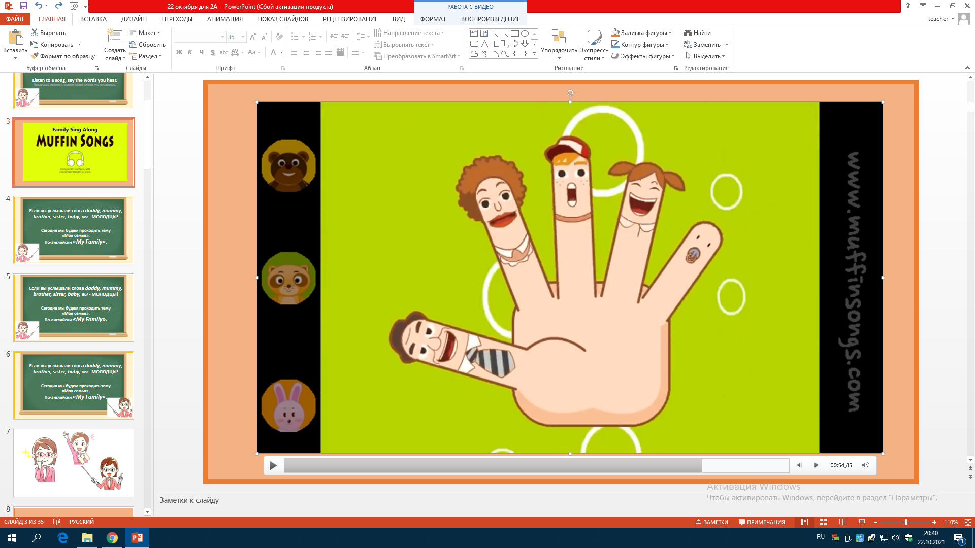

Match the word to the picture.
daddy
mummy
sister
brother
baby
Well done!

Slide 9
Find 7 words.
daddy
mummy
sister
brother
baby
family
small
big
w | b | l | k | d | p | f | s
g | i | s | m | a | l | l | i
c | g | n | f | d | g | h | s
b | a | b | y | d | w | e | t
m | u | m | m | y | d | l | e
p | b | r | o | t | h | e | r
f | a | m | i | l | y | q | x
You are great!

Slide 10
Look at the pictures. Fill in big or small. Then read.
Посмотри на картинки. Дополни словами
big или small. Затем прочитай.

Slide 11
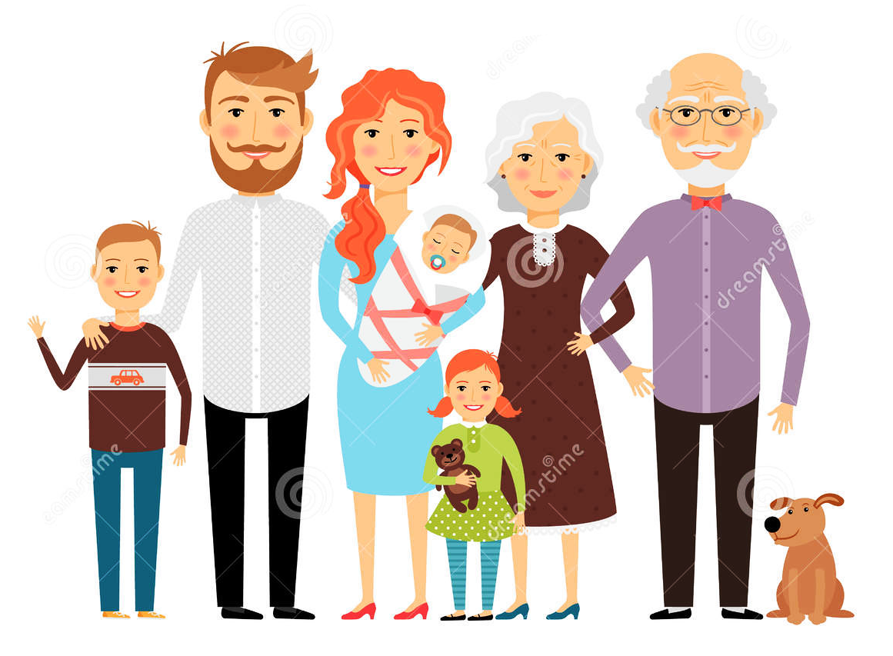
This is a _______ family.
big

Slide 12

This is a _______ family.
small

Slide 13
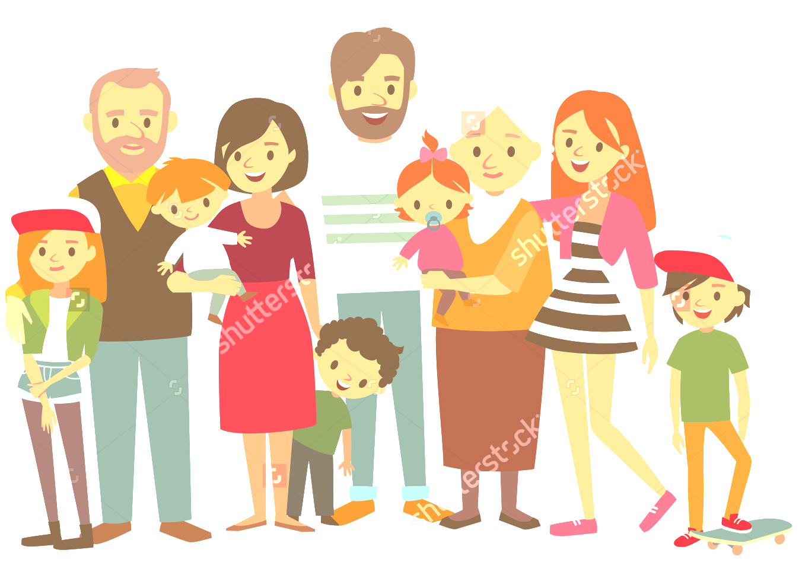
This is a _______ family.
big

Slide 14

This is a _______ family.
small
Well done!

Slide 15
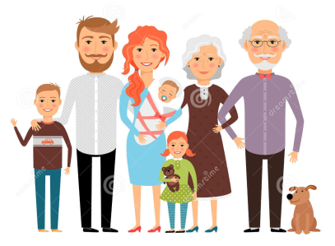
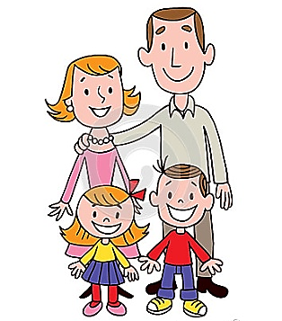
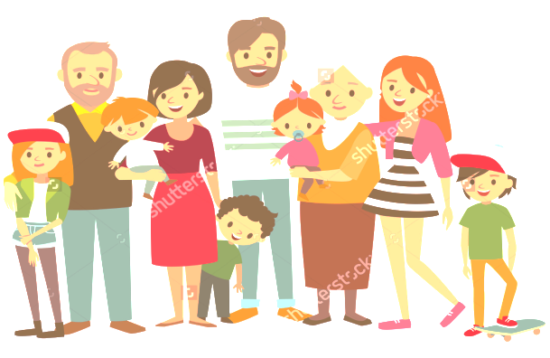

Жми сюда
Listen and repeat. Click here
1. This is a _______ family.
big
2. This is a _______ family.
small
3. This is a _______ family.
big
4. This is a _______ family.
small

Slide 16
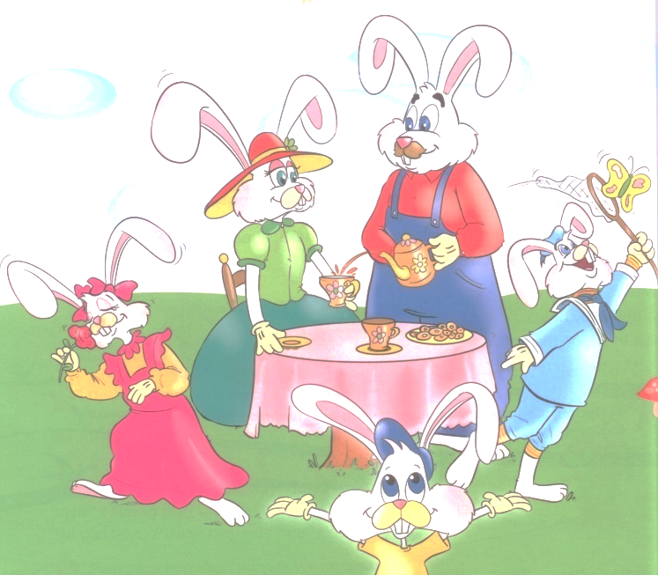
Это зайчик Ронни.
Он хочет познакомить тебя со своей семьей.
Ronny

Slide 17
Рассмотри картинку, назови кого ты видишь. Как зовут членов семьи Ронни? Прочитай.
Ronny's Family
Sam
Donna
Peter
Pam
Ronny

Slide 18
Давай представим, что ты Ронни. И хочешь рассказать о своей семье.
Вставь недостающее слово.
Ronny

Slide 19
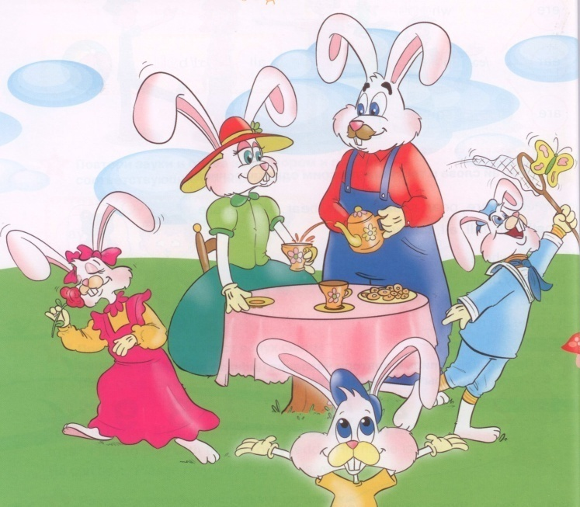
Ronny's Family
Donna
Sam
Peter
Pam
Ronny
This is my _________, Sam.
daddy

Slide 20
Ronny's Family
Donna
Sam
Peter
Pam
Ronny
This is my _________, Donna.
mummy

Slide 21
Ronny's Family
Donna
Sam
Peter
Pam
Ronny
This is my _________, Peter.
brother

Slide 22
Ronny's Family
Donna
Sam
Peter
Pam
Ronny
sister
This is my _________, Pam.

Slide 23
Ronny's Family
Donna
Sam
Peter
Pam
Ronny
Ronny
This is me, ________.
Perfect!

Slide 24
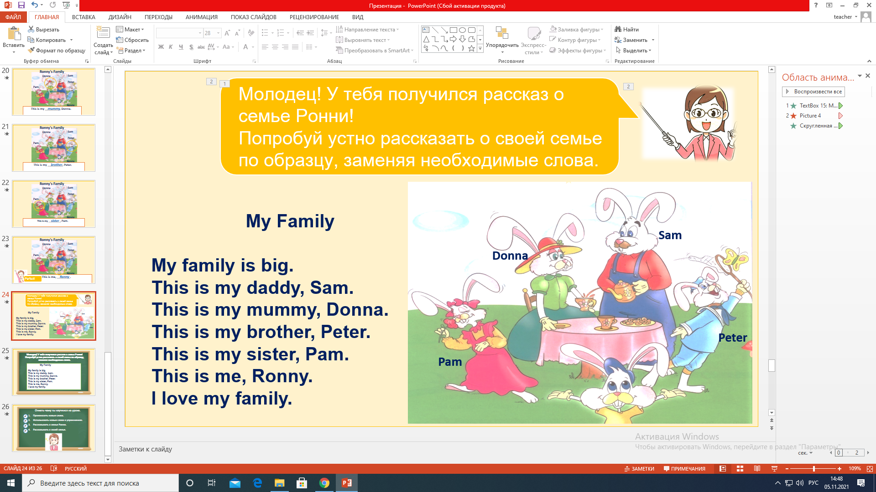
Молодец! У тебя получился рассказ о семье Ронни!
Сможешь по образцу рассказать о своей семье?
Попробуй!
My Family
My family is big.
This is my daddy, Sam.
This is my mummy, Donna.
This is my brother, Peter.
This is my sister, Pam.
This is me, Ronny.
I love my family.
Ronny

Slide 25


Отметь чему ты научился на уроке.
Произносить новые слова.
Использовать новые слова в упражнениях.
Рассказывать о семье Ронни.
Рассказывать о своей семье.
Ronny

Slide 26


Отметь чему ты научился на уроке.
Произносить новые слова.
Использовать новые слова в упражнениях.
Рассказывать о семье Ронни.
Рассказывать о своей семье.
Ronny

